Slide 1


自然语言处理
廉洁，lianjie@shnu.edu.cn

Slide 2

Lecture Plan
1
线性模型
2
感知机
3
结构化感知机

Slide 3
监督学习和无监督学习
监督学习Supervised Learning
有目标变量，即数据是有标签的
无监督学习Unsupervised Learning
没有目标变量，即没有类别信息

Slide 4
监督学习和无监督学习
监督学习(分类)
监督:训练数据(观察值、测量值等)有一个类别标签，标明这个数据属于哪个类别
根据训练集对新数据进行分类
无监督学习(聚类)
训练数据没有类别标签
给定一组测量值、观测值等，目的是确定数据中是否存在类或簇

Slide 5
分类算法
需要预测目标变量的值？
是
否
监督学习
无监督学习
目标变量是离散型
目标变量是连续型
需要划分数据
需要分析数据关联
需要降维数据
分类算法
回归算法
聚类算法
关联分析
算法
降维算法

Slide 6
分类
分类
预测分类标签(离散的)
基于训练数据和类别标签给数据分类（构建一个分类模型），然后用这个模型对新的数据进行分类。
二分类、多分类
NLP中的分类问题：
关键词提取时，判断每个单词是否属于关键词
指代消解问题时，对每个代词和每次实体判断是否存在指代关系

Slide 7
分类算法
模型构造:描述一组预先确定的类
假设每个元组/示例都属于一个预定义的类，由class label属性确定
用于模型构建的数据集合是训练集
该模型表示为分类规则、线性模型、决策树、SVM等

Slide 8
分类算法
模型用途：预估未知的数据对象
估计模型的精度
将测试样本的已知标号与模型分类结果进行了比较
正确率是模型正确分类的测试集样本的百分比
测试集是独立于训练集的(否则过度拟合)
如果模型的精度可以接受，就可以使用该模型未知类别标签的数据进行分类

Slide 9
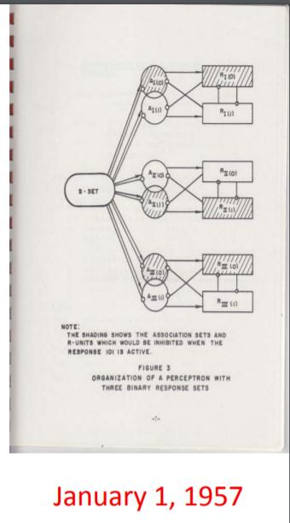
感知机Perceptron

Slide 10
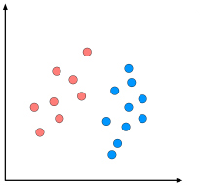

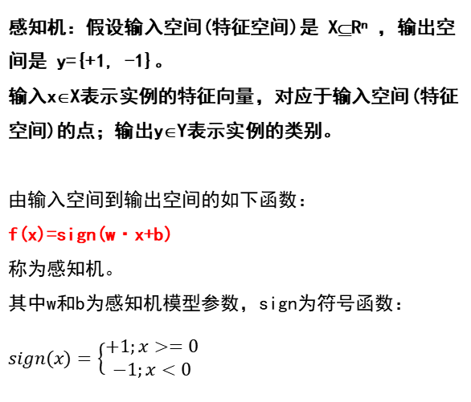
感知机Perceptron
感知机：假设输入空间(特征空间)是 X⊆R^{n} ，输出空间是 y={+1, -1}。
输入x∈X表示实例的特征向量，对应于输入空间(特征空间)的点；输出y∈Y表示实例的类别。
由输入空间到输出空间的如下函数：
f(x)=sign(w·x+b)
称为感知机。
其中w和b为感知机模型参数，sign为符号函数：
$$sign(x)=\left\{\begin{aligned}+1;x>=0 \\ −1;x<0\end{aligned}\right.$$
$$w^{T}x+b=0$$

Slide 11

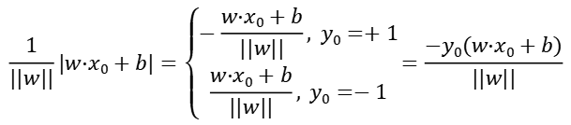
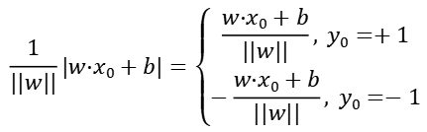

感知机Perceptron
$$w^{T}x+b=0$$
∀x₀∈R^{n}到S的距离：
$$x0$$
$$\frac{1}{||w||}|w·x0+b|$$
若x₀是正确分类点，则
$$\frac{1}{||w||}|w·x0+b|=\left\{\begin{aligned}\frac{w·x0+b}{||w||}, y0=+1 \\ −\frac{w·x0+b}{||w||}, y0=−1\end{aligned}\right.$$
若x₀是错误分类点，则
$$\frac{1}{||w||}|w·x0+b|=\left\{\begin{aligned}−\frac{w·x0+b}{||w||}, y0=+1 \\ \frac{w·x0+b}{||w||}, y0=−1\end{aligned}=\frac{−y0(w·x0+b)}{||w||}\right.$$

Slide 12



感知机Perceptron
$$w^{T}x+b=0$$
误分类点x_{i}到S的距离：
$$x0$$
$$−\frac{1}{||w||}yi(w·xi+b)$$
所有误分类点到S的距离：
$$−\frac{1}{||w||}\sum_{xi∈M}{yi(w·xi+b)}$$
M表示所有误分类的点的集合。
则损失函数：
L(w,b)=$−\sum_{xi∈M}{yi(w·xi+b)}$

Slide 13

感知机Perceptron
感知机的原始学习算法：
由训练数据集(实例的特征向量及类别)T={(x₁,y₁),,(x₂,y₂)...,(x_{n},y_{n})}，其中 x_{i}∈X，y_{i}∈Y={+1,-1}，i=1,2,...n; 学习参数w,b
min L(w,b)=$−\sum_{xi∈M}{yi(w·xi+b)}$
其中，M为所有误分类的点

Slide 14
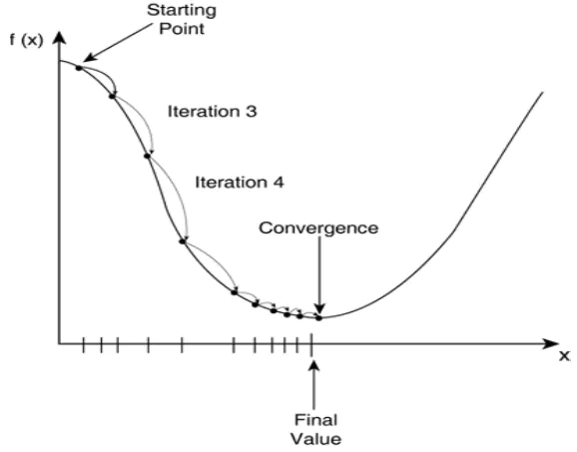
感知机Perceptron

Slide 15






感知机Perceptron
min L(w,b)=$−\sum_{xi∈M}{yi(w·xi+b)}$
$$wL(w,b)=−\sum_{xi∈M}{yixi}$$
参数更新
批量梯度下降法（Batch Gradient Descent）:
每次迭代时使用所有误分类点来进行参数更新。
随机梯度下降法（Stochastic Gradient Descent）：
首先，任意选取一个超平面 （w₀,b₀ ），然后用梯度下降法不断地极小化目标函数。极小化过程中不是一次使M中所有误分类点的梯度下降，而是每次随机选取一个误分类点使其梯度下降。
$$bL(w,b)=−\sum_{xi∈M}{yi}$$
$$w ← w+η\sum_{xi∈M}{yixi}$$
$$b ← b+η\sum_{xi∈M}{yi}$$
$$w ← w+yixi$$
$$b ← b+yi$$
式中 η是学习率(learning rate)。
这样，通过迭代可以期待损失函数L(w, b)不断减小，直到为0。

Slide 16
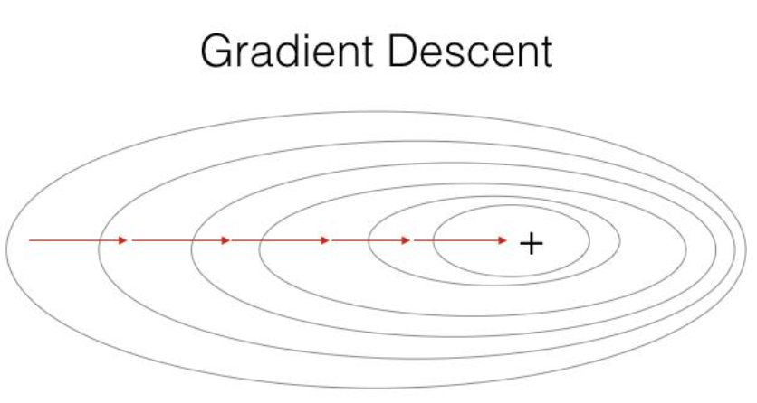
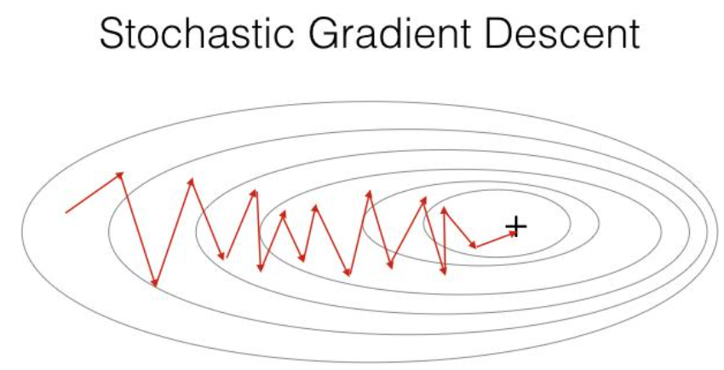
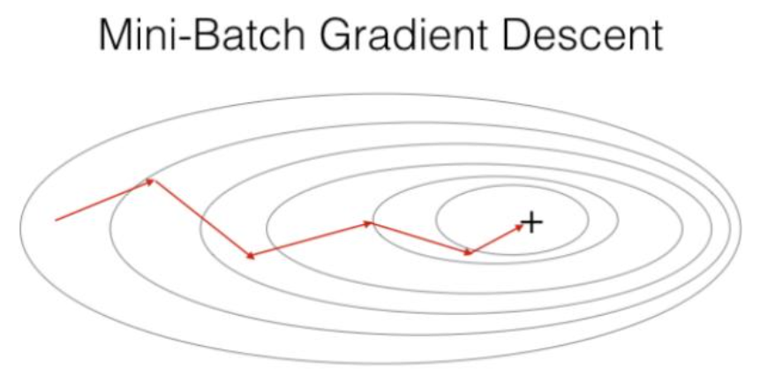
感知机Perceptron

Slide 17
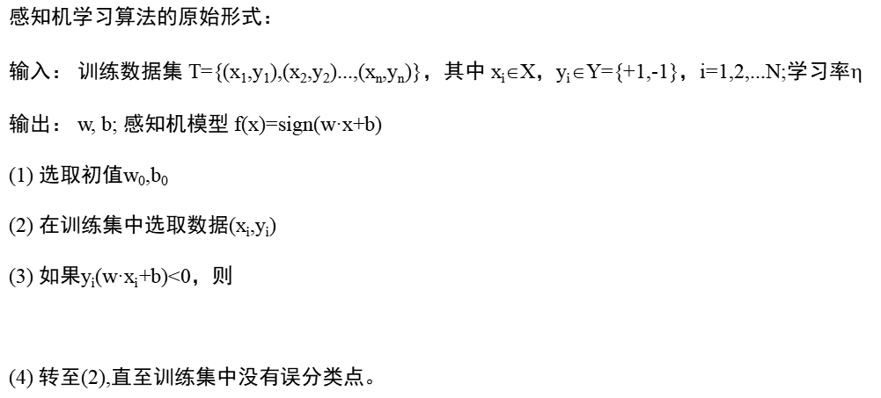
感知机Perceptron
感知机学习算法的原始形式：
输入： 训练数据集 T={(x₁,y₁),(x₂,y₂)...,(x_{n},y_{n})}，其中 x_{i}∈X，y_{i}∈Y={+1,-1}，i=1,2,...N;学习率$$
输出： w, b; 感知机模型 f(x)=sign(w·x+b)
(1) 选取初值w₀,b₀
(2) 在训练集中选取数据(x_{i},y_{i})
(3) 如果y_{i}(w·x_{i}+b)<0，则
(4) 转至(2),直至训练集中没有误分类点。
$$w ← w+yixi$$
$$b ← b+yi$$

Slide 18
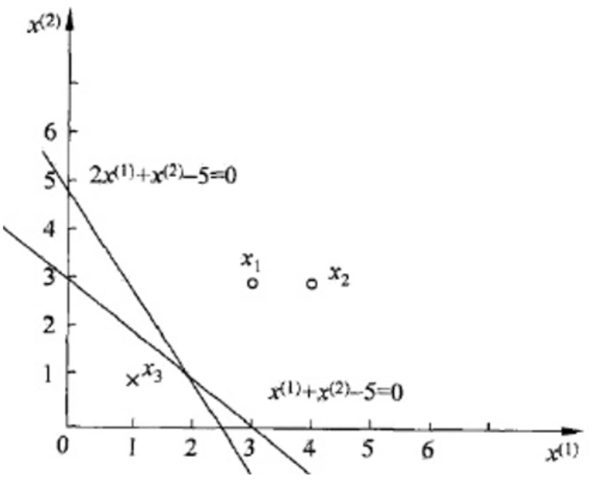
感知机Perceptron
假设有3个点，x₁,x₂,x₃，其中x₁=(3,3)^{T},x₂=(4,3)^{T}, x₃=(1,1)^{T}。
y₁=1,y₂=1,y₃=-1

Slide 19
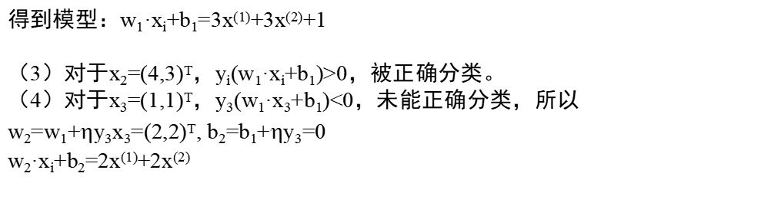



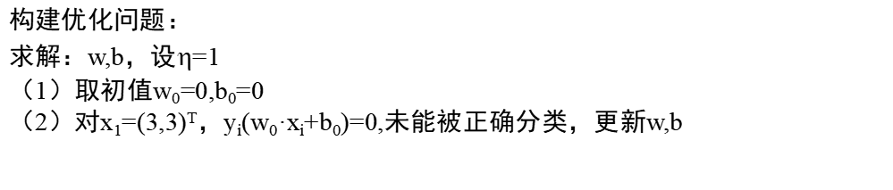
感知机Perceptron
构建优化问题：
求解：w,b，设$$=1
（1）取初值w₀=0,b₀=0
（2）对x₁=(3,3)^{T}，y_{i}(w₀·x_{i}+b₀)=0,未能被正确分类，更新w,b
min L(w,b)=$−\sum_{xi∈M}{yi(w·xi+b)}$
$$w 1 ← w0+yixi$$
$$b 1 ← b0+yi$$
得到模型：w₁·x_{i}+b₁=3x⁽¹⁾+3x⁽²⁾+1
（3）对于x₂=(4,3)^{T}，y_{i}(w₁·x_{i}+b₁)>0，被正确分类。
（4）对于x₃=(1,1)^{T}，y₃(w₁·x₃+b₁)<0，未能正确分类，所以
w₂=w₁+$$y₃x₃=(2,2)^{T}, b₂=b₁+$$y₃=0
w₂·x_{i}+b₂=2x⁽¹⁾+2x⁽²⁾

Slide 20
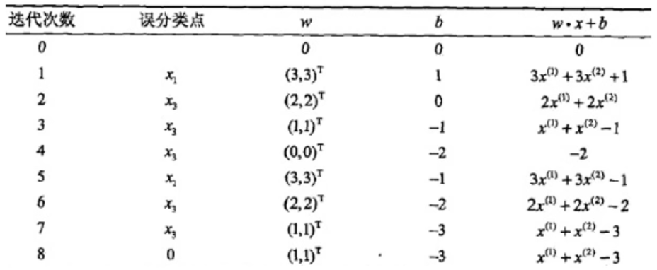
感知机Perceptron
迭代这个过程，
到w₇·x_{i}+b₇=x⁽¹⁾+x⁽²⁾-3
得到分离超平面：
f(x)=sign(x⁽¹⁾+x⁽²⁾-3)

Slide 21
感知机Perceptron
误分类的次数是有上届的：
当训练数据集线性可分时，感知机学习算法原始形式迭代是收敛的。
感知机算法是不稳定的：
存在许多解，既以来于初值，也依赖迭代过程中误分类点的选择顺序。
为了得到唯一分离超平面，需要加上约束条件，比如SVM。

Slide 22


感知机Perceptron
感知机学习算法的对偶形式：
在原始学习算法中假设初始值w₀,b₀ 均为0，对误分类点(x_{i},y_{i})通过下面的公式逐步修改w,b
$$w ← w+yixi$$
$$b ← b+yi$$
假设更新若干次w,b，w=0+$y1x1$+$y2x2$+$y6x6...+y1x1+...$
设$αi$=n_{i}$$，则w , b 关于 (x_{i},y_{i}) 的增量分别是 $αiyixi$ 和α$iyi$。
$$w =\sum_{i=1}^{N}{αiyixi}$$
$$b =\sum_{i=1}^{N}{αiyi}$$

Slide 23

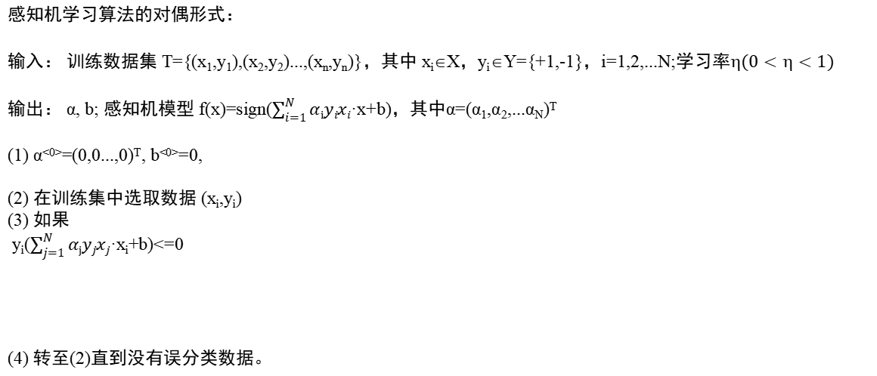
感知机Perceptron
感知机学习算法的对偶形式：
输入： 训练数据集 T={(x₁,y₁),(x₂,y₂)...,(x_{n},y_{n})}，其中 x_{i}∈X，y_{i}∈Y={+1,-1}，i=1,2,...N;学习率$(0<<1)$
输出： α, b; 感知机模型 f(x)=sign($\sum_{i=1}^{N}{αiyixi}$·x+b)，其中α=(α₁,α₂,...α_{N})^{T}
(1) α^{<0>}=(0,0...,0)^{T}, b^{<0>}=0,
(2) 在训练集中选取数据 (x_{i},y_{i})
(3) 如果
y_{i}($\sum_{j=1}^{N}{αjyjxj}$·x_{i}+b)<=0
(4) 转至(2)直到没有误分类数据。
$$αi ← αi+$$
$$b ← b+yi$$

Slide 24

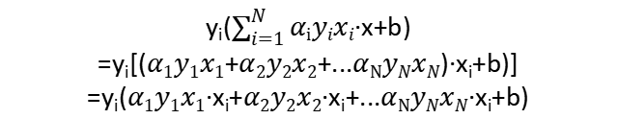
感知机Perceptron
如果y_{i}($\sum_{j=1}^{N}{αjyjxj}$·x_{i}+b)<=0
$$αi ← αi+$$
$$b ← b+yi$$
y_{i}($\sum_{i=1}^{N}{αiyixi}$·x+b)
=y_{i}[($α1y1x1$+$α2y2x2$+...$αNyNxN$)·x_{i}+b)]
=y_{i}($α1y1x1$·x_{i}+$α2y2x2$·x_{i}+...$αNyNxN$·x_{i}+b)
Gram矩阵：
$G=[xi·xj]NN$=$[ \begin{matrix}x1·x1 & x1·x2 & x1·xN \\ x2·x1 & x2·x2 & x2·xN \\ xN·x1 & xN·x2 & xN·xN\end{matrix} ]$

Slide 25
NLP中的感知机Perceptron
分词时：
怎么把二分类拓展到多分类呢？
可以用多个分类器，对于BMES这4种分类，就是4个感知机了。
每个感知机分别负责判断“是不是B”“是不是M”“是不是E”“是不是S”这4个二分类问题。
把它们的权值向量拼接在一起，就可以输出“是B的分数”“是M的分数”“是E的分数”“是S的分数”。取其最大者，就可以初步实现多分类。

Slide 26
感知机Perceptron
线性可分：
给定一个数据集T={(x₁,y₁),,(x₂,y₂)...,(x_{n},y_{n})}，其中 x_{i}∈X，y_{i}∈Y={+1,-1}，i=1,2,...n，若存在超平面S, w·x+b=0能够将数据集的正实例点和负实例点完全正确地划分到超平面的两侧，则称数据集T为线性可分数据集(linearly separable data set)； 否则，成数据集T线性不可分。
x₂
x₂
（0，1）
（1，1）
（0，1）
（1，1）
+
-
+
-
0
（1，0）
x₁
0
（1，0）
x₁
_{“与”问题}
_{“或”问题}

Slide 27
感知机Perceptron
x₂
-
+
x₁
0
x₁
_{“非”问题}

Slide 28
感知机Perceptron
x₂
-
（0，1）
（1，1）
y
+
-0.5
1
1
-
-0.5
0
x₁
1
-1
-1
1
（1，0）
_{“异或”问题}
x₁
x₂
x₁ ⊕x₂
(¬x₁ ∧x₂)∨(x₁ ∧¬x₂)

Slide 29
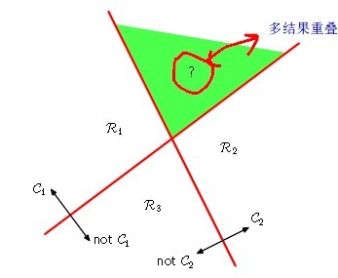
多分类感知机
one vs rest
对于K(K>=3)，我们可以用K-1个分类器，组合实现多分类：

Slide 30
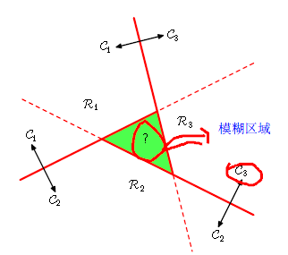
多分类感知机
one vs one
这种方法在每一类之间训练一个分类器，对于K分类问题需要训练(K-1)*K/2个二元分类器：

Slide 31
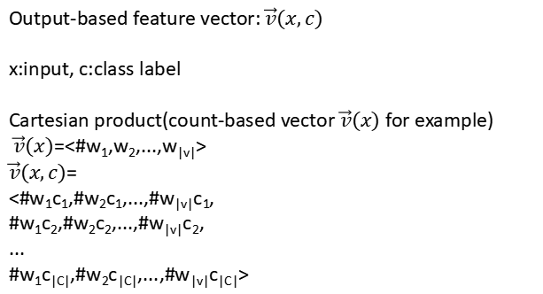
多分类感知机
Input-based feature vector: $\vec{v}(x)$
Output-based feature vector: $\vec{v}(x,c)$
x:input, c:class label
Cartesian product(count-based vector $\vec{v}(x)$ for example)
$\vec{v}(x)$=<#w₁,w₂,...,w_{|v|}>
$\vec{v}(x,c)$=
<#w₁c₁,#w₂c₁,...,#w_{|v|}c₁,
#w₁c₂,#w₂c₂,...,#w_{|v|}c₂,
...
#w₁c_{|C|},#w₂c_{|C|},...,#w_{|v|}c_{|C|}>

Slide 32
多分类感知机
Document:
Peter went outside to have dinner with Jack.
Class label: Life
Output-based features:
Peter|life went|life outside|life to|life have|life dinner|life with|life Jack|life
1 1 1 1 1 1 1 1

Slide 33

多分类感知机
多分类感知机学习算法：
输入： 训练数据集 T={(x₁,y₁),(x₂,y₂)...,(x_{n},y_{n})}，其中 x_{i}∈X，y_{i}∈{c₁,c₂,...c_{m}};
输出： w
w₀=0, t=0
repeat:
for i∈{1,...,N} do
z_{i}=argmax w·$\vec{v}(xi,c)$
if y_{i}≠z_{i}，then
w$←$w+$\vec{v}(xi,yi)$-$\vec{v}(xi,zi)$
t=t+1

Slide 34
分类模型的衡量标准
Evaluation metrics: 怎样衡量模型的准确性？
Confusion Matrix混淆矩阵
Accuracy准确度
Precision精度
Recall召回率
F1-score
ROC曲线
AUC

Slide 35
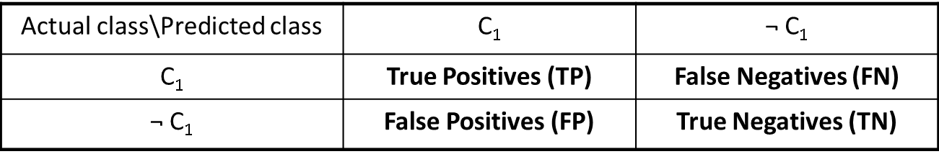
Confusion Matrix混淆矩阵
Confusion Matrix:
预测值
实际值

Slide 36
Confusion Matrix混淆矩阵
混淆矩阵例子：
预测值
Actual class\ Predicted class | 积极情感 | 消极情感 | Total
积极情感 | 6954 | 46 | 7000
消极情感 | 416 | 2588 | 3000
Total | 7366 | 2634 | 10000
实际值

Slide 37
Accuracy准确度
预测值
实际值
Accuracy准确度: 正确分类的测试集所占的百分比
Accuracy = (TP + TN)/All
Error rate: 1 – accuracy, or Error rate = (FP + FN)/All

Slide 38
Sensitivity and Specificity
标签不均衡问题:
某一类的数量可能比较少，如欺诈、hiv阳性等
Sensitivity敏感性: 这个指标是看一下正样本中预测对的占总正样本的比例，预测器对正样本的敏感性，越大，说明预测器对正样本越敏感。
True Positive recognition rate
Sensitivity = TP/P
Specificity特异性: 和敏感性相反，敏感性算正样本的，而特异性算的是负样本的，它是指负样本的敏感性。
True Negative recognition rate
Specificity = TN/N

Slide 39
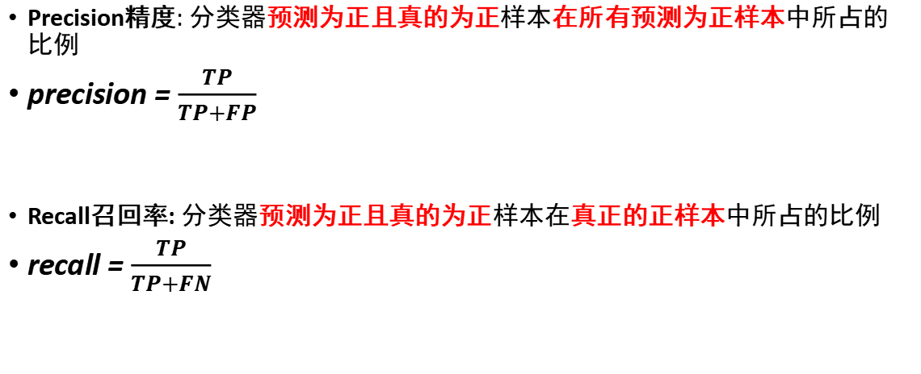
Precision, Recall
Precision精度: 分类器预测为正且真的为正样本在所有预测为正样本中所占的比例
precision = $\frac{TP}{TP+FP}$
Recall召回率: 分类器预测为正且真的为正样本在真正的正样本中所占的比例
recall = $\frac{TP}{TP+FN}$
你认为的该类样本，有多少猜对了？？
该类样本，有多少被找出来了？？

Slide 40
Precision, Recall
预测值
Recall
实际值
Precision

Slide 41
Precision, Recall
预测值
 | 积极情感 | 消极情感
积极情感 | 40 | 10
消极情感 | 0 | 50
 | 积极情感 | 消极情感
积极情感 | 0 | 4
消极情感 | 0 | 96
实际值
准确度：0.9 < 0.96
精度：40/（40+0）=1 > 0/（0+0）=0
召回率：40/（40+10）=0.8 > 0/0+4=0

Slide 42


Precision, Recall
预测值
实际值
precision = $\frac{TP}{TP+FP}$
recall = $\frac{TP}{TP+FN}$
如何取两个指标的最佳值？？

Slide 43

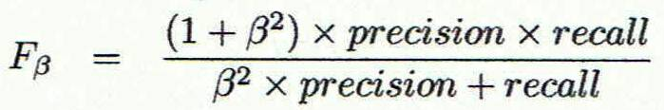
F-measures
F measure (F₁ or F-score)
F_{ß}: 精度和召回率的加权度量
assigns ß

Slide 44
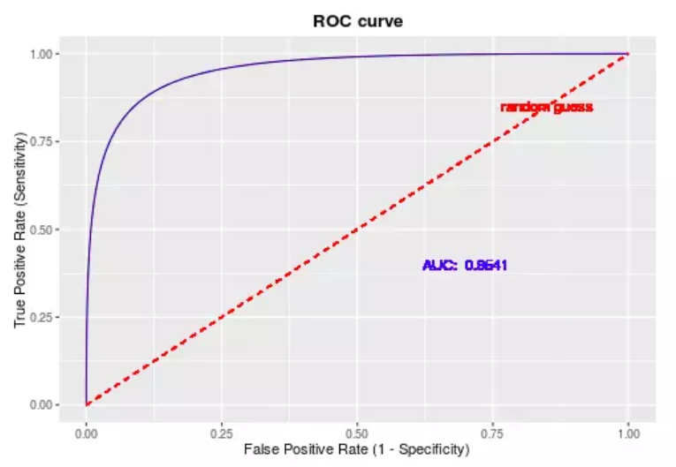
ROC曲线Receiver Operating Characteristic Curve
ROC关注两个指标
假阳性率False Positive Rate( FPR ) = FP / N ，FPR代表将负例错分为正例的概率
真阳性率True Positive Rate ( TPR ) = TP / P ，TPR代表能将正例分对的概率

Slide 45
衡量标准
敏感性
Sensitivity = TP/P
召回率
Recall=TP/[TP+FN]
True Positive Rate
( TPR ) = TP/P

Slide 46
衡量标准
Actual class\ Predicted class | Chinese | English | Japanese
Chinese | 10 | 10 | 10
English | 40 | 160 | 40
Japanese | 5 | 5 | 20
请计算出Accuracy, 每一类的Precision和Recall

Slide 47
结构化预测
Prediction Problems
Given x | Predict y | Prediction Problem
A review: (1) It tastes good. (2) This book is so boring. | Is it positive? (1) Yes (2) No | Binary Prediction
A tweet: (1) 小区解封了吗？ (2) かわいい | Its language (1) Chinese (2) Japanese | Multi-class Prediction
A sentence: I read a book | Its syntactic parse N VBD DET NN I read a book | Structured prediction
QA: Q: How are you? | QA: A: I am fine. | Structured prediction

Slide 48
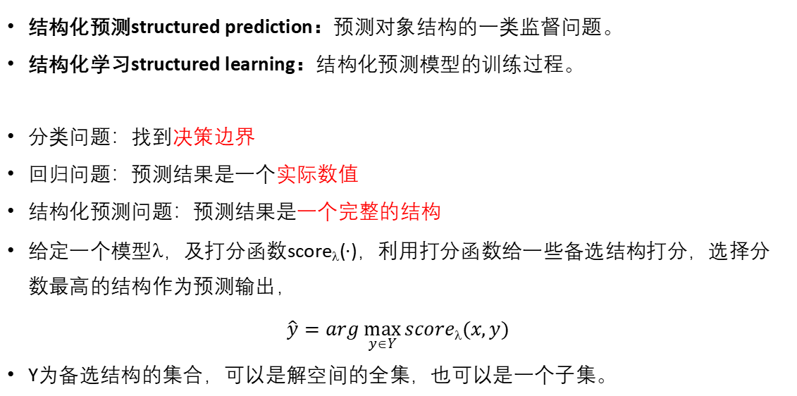
结构化预测
结构化预测structured prediction：预测对象结构的一类监督问题。
结构化学习structured learning：结构化预测模型的训练过程。
分类问题：找到决策边界
回归问题：预测结果是一个实际数值
结构化预测问题：预测结果是一个完整的结构
给定一个模型λ，及打分函数score_{λ}(·)，利用打分函数给一些备选结构打分，选择分数最高的结构作为预测输出，
$$\hat{y}=arg \max_{y∈Y}{scoreλ(x,y)}$$
Y为备选结构的集合，可以是解空间的全集，也可以是一个子集。

Slide 49
结构化预测
Difficulties:
In classification, each class has some examples.
In structured learning,
If you consider each possible output as a class,
Since the output space is huge, most “classes” has no training data.
Machine has to create new stuff during testing.
Need more intelligence.

Slide 50
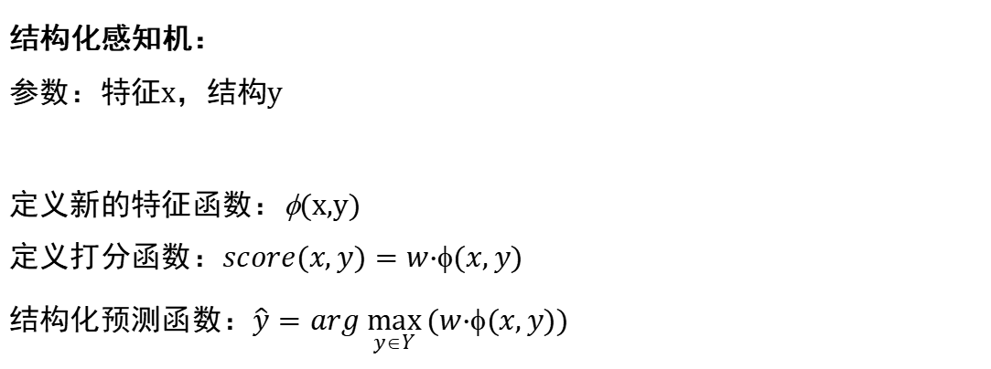
结构化感知机
结构化感知机：
参数：特征x，结构y
定义新的特征函数：φ(x,y)
定义打分函数：$score(x,y)=w·(x,y)$
结构化预测函数：$\hat{y}=arg \max_{y∈Y}{(w·φ(x,y))}$

Slide 51
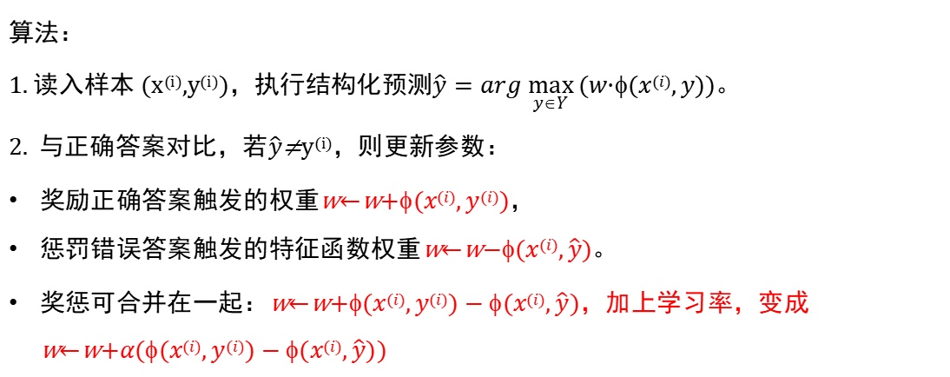
结构化感知机
算法：
1. 读入样本 (x^{(i)},y^{(i)})，执行结构化预测$\hat{y}=arg \max_{y∈Y}{(w·φ(x(i),y))}$。
2. 与正确答案对比，若$\hat{y}$≠y^{(i)}，则更新参数：
奖励正确答案触发的权重w$←$w+$(x(i),y(i))$，
惩罚错误答案触发的特征函数权重w$←$w$−φ(x(i),\hat{y})$。
奖惩可合并在一起：w$←$w+$(x(i),y(i))−φ(x(i),\hat{y})$，加上学习率，变成w$←$w+$α(φ(x(i),y(i))−φ(x(i),\hat{y}))$

Slide 52
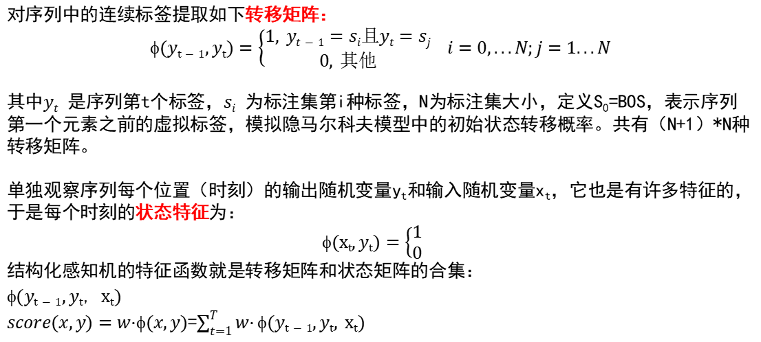
结构化感知机与序列预测
对序列中的连续标签提取如下转移矩阵：
$$(yt−1,yt)=\left\{\begin{aligned}1, yt−1=si且yt=sj \\ 0, 其他\end{aligned} i=0,...N;j=1...N\right.$$
其中$yt$ 是序列第t个标签，$si$ 为标注集第i种标签，N为标注集大小，定义S₀=BOS，表示序列第一个元素之前的虚拟标签，模拟隐马尔科夫模型中的初始状态转移概率。共有（N+1）*N种转移矩阵。
单独观察序列每个位置（时刻）的输出随机变量y_{t}和输入随机变量x_{t}，它也是有许多特征的，于是每个时刻的状态特征为：
$$(xt,yt)=\left\{\begin{aligned}1 \\ 0\end{aligned} \right.$$
结构化感知机的特征函数就是转移矩阵和状态矩阵的合集：
$(yt−1,yt$, $xt)$
$score(x,y)=w·(x,y)$=$\sum_{t=1}^{T}{w·}φ(yt−1,yt, xt)$

